Slide 1

Profesor: Cristian Muñoz
Lección 3: Agentes patógenos y barreras de defensa.
Objetivo: Comprender que coexistimos con virus y bacterias, y que estos son capaces de causar enfermedades si no tomamos las precauciones necesarias.

Slide 2
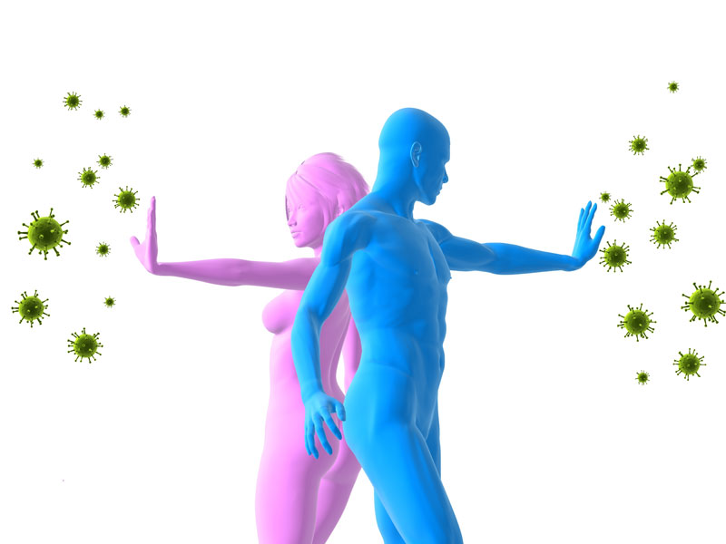
Las barreras que nos protegen.

Slide 3
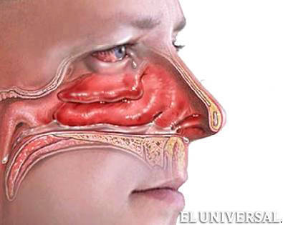
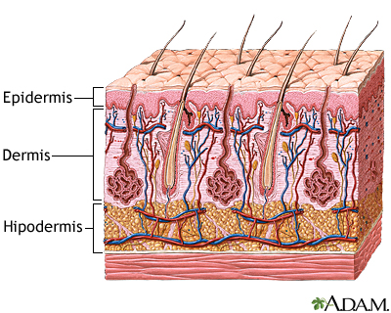
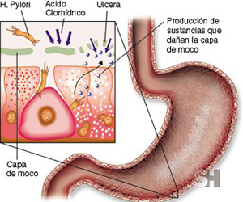
1- Barrera primaria.
1.1 Las mucosas
1.2 La piel
1.3 Secreciones

Slide 4
Actividad 1.
Relizar preguntas evaluadas sobre el texto de la página 47.

Slide 5
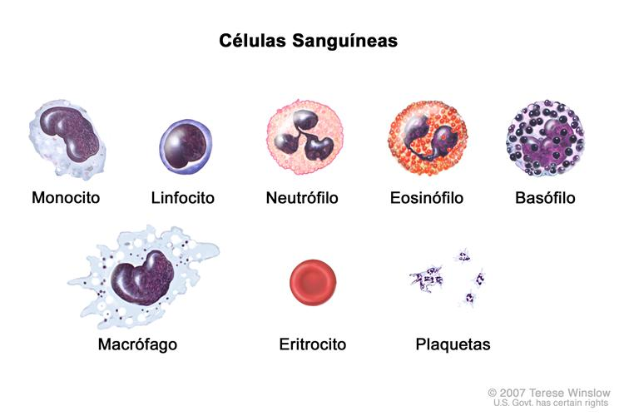
2- Barrera secundaria.
Glóbulos blancos.

Slide 6
Ver el video, de un globulo blanco en acción...
https://www.youtube.com/watch?v=T5W6VpKPt1Y

Slide 7
Actividad 2.
Diseñar mediante una V de Gowin una pregunta de investigación en torno a la pregunta: ¿Cómo sabrá el glóbulo blanco donde se encuentran las bacterias?
No es necesario responder la pregunta, sólo saber plantear el problema y alguna estrategia de investigación.

Slide 8
3- Barrera terciaria.
a- Ver video explicativo sobre los tipos de defensa.
https://www.youtube.com/watch?v=m_v6wk3Mo90
b- Luego leer la página 49 y hacer un mapa conceptual sobre la respuesta inmune celular.
c- Luego leer la página 50 y hacer un mapa conceptual sobre la respuesta inmune humoral.

Slide 9
Resumen final y conclusiones.

